Slide 1


TRƯỜNG CAO ĐẲNG LÝ TỰ TRỌNG TP. HỒ CHÍ MINH
KHOA KHOA HỌC CƠ BẢN
TOÁN 4: PHẦN HÌNH HỌC
BÀI 5. KHOẢNG CÁCH
GV thực hiện: Nguyễn Thị Thủy

Slide 2
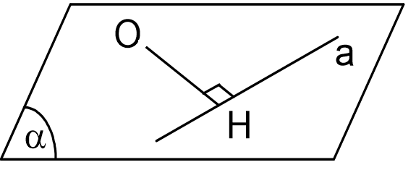

I. KHOẢNG CÁCH TỪ MỘT ĐIỂM ĐẾN MỘT ĐƯỜNG THẲNG, MỘT MẶT PHẲNG
1. Khoảng cách từ một điểm đến một đường thẳng
Cho điểm O và đường thẳng a. Trong mặt phẳng (O, a) gọi H là hình chiếu vuông góc của O trên a. Khi đó khoảng cách OH được gọi là khoảng cách từ O đến đường thẳng a. Kí hiệu d(O, a).

Slide 3


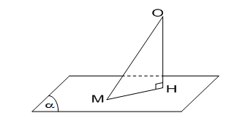
I. KHOẢNG CÁCH TỪ MỘT ĐIỂM ĐẾN MỘT ĐƯỜNG THẲNG, MỘT MẶT PHẲNG
2. Khoảng cách từ một điểm đến một mặt phẳng

Slide 4


Slide 5
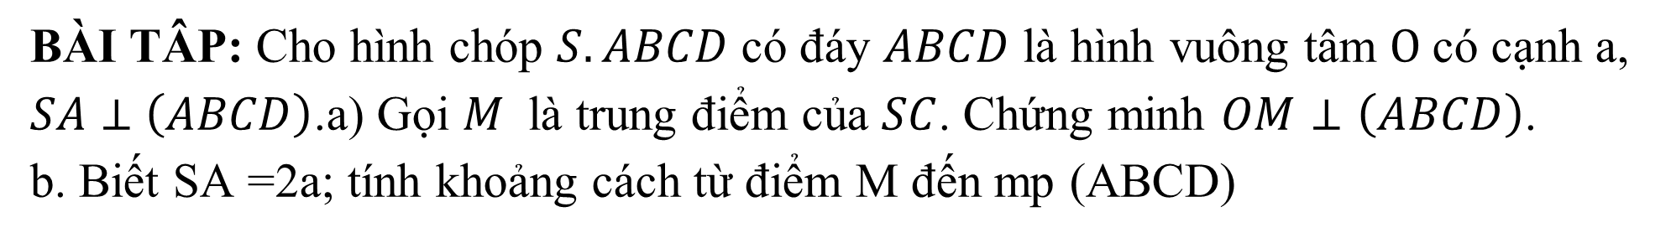
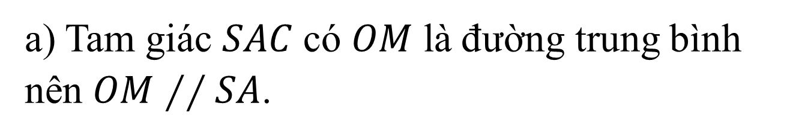
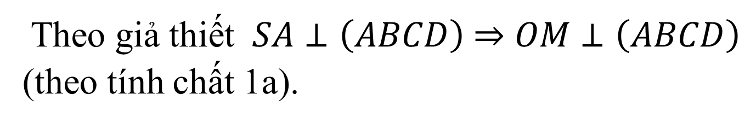
BÀI TÂP: Cho hình chóp $S.ABCD$ có đáy $ABCD$ là hình vuông tâm $O$có cạnh a,
$SA$ $⊥$ $\left(ABCD\right)$.a) Gọi $M$ là trung điểm của $SC$. Chứng minh $OM⊥\left(ABCD\right)$.
b. Biết SA =2a; tính khoảng cách từ điểm M đến mp (ABCD)
Lời Giải
S
a) Tam giác $SAC$có $OM$ là đường trung bình nên $OM$ $∕∕SA$.
Theo giả thiết $SA$ $⊥\left(ABCD\right)$ $⇒$ $OM$ $⊥\left(ABCD\right)$
(theo tính chất 1a).
M
A
D
O
B
C

Slide 6

II. KHOẢNG CÁCH GIỮA ĐƯỜNG THẲNG VÀ MẶT PHẲNG SONG SONG, KHOẢNG CÁCH GIỮA HAI MẶT PHẲNG SONG SONG.
1. Khoảng cách giữa đường thẳng và mặt phẳng song song
Định nghĩa

Slide 7

Định nghĩa

Slide 8
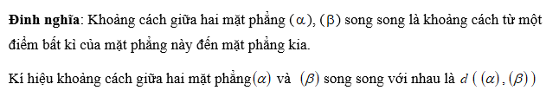
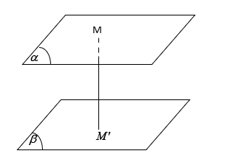
2. Khoảng cách giữa hai mặt phẳng song song

Slide 9
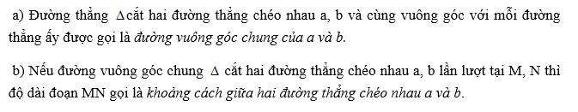
III. ĐƯỜNG VUÔNG GÓC CHUNG VÀ KHOẢNG CÁCH GIỮA HAI ĐƯỜNG THẲNG CHÉO NHAU
1. Định nghĩa

Slide 10

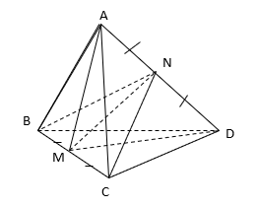
III. ĐƯỜNG VUÔNG GÓC CHUNG VÀ KHOẢNG CÁCH GIỮA HAI ĐƯỜNG THẲNG CHÉO NHAU

Slide 11
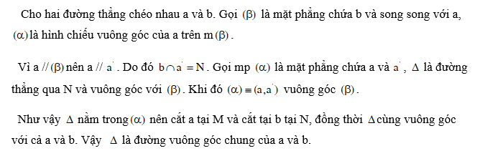
III. ĐƯỜNG VUÔNG GÓC CHUNG VÀ KHOẢNG CÁCH GIỮA HAI ĐƯỜNG THẲNG CHÉO NHAU
2. Cách tìm đường vuông góc chung của hai đường thẳng chéo nhau

Slide 12
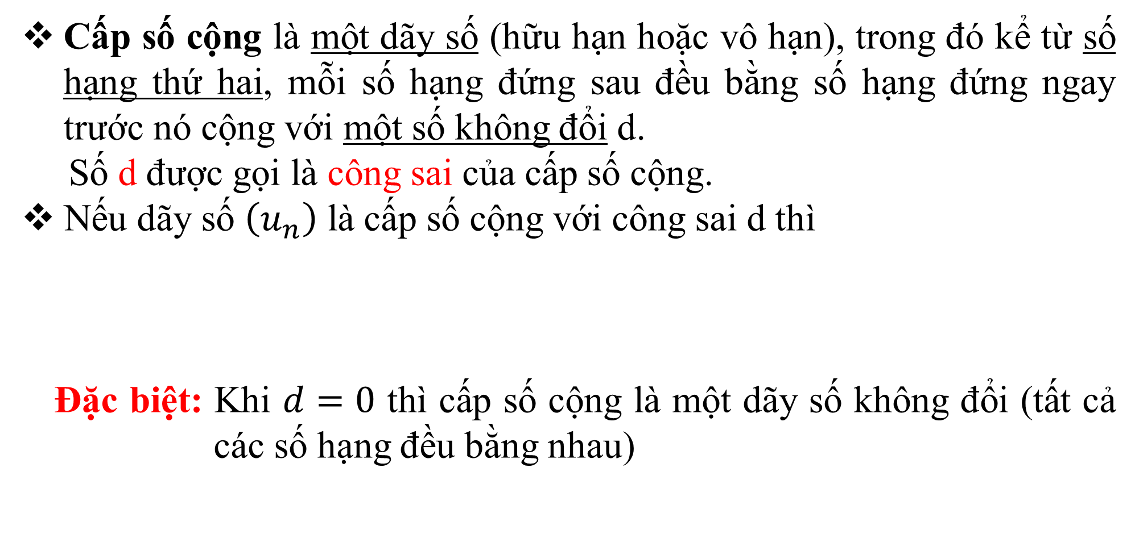

BÀI 3: CẤP SỐ CỘNG
I. ĐỊNH NGHĨA
Cấp số cộng là một dãy số (hữu hạn hoặc vô hạn), trong đó kể từ số hạng thứ hai, mỗi số hạng đứng sau đều bằng số hạng đứng ngay trước nó cộng với một số không đổi d.
Số d được gọi là công sai của cấp số cộng.
Nếu dãy số $\left(u_{n}\right)$ là cấp số cộng với công sai d thì
Đặc biệt: Khi $d=0$ thì cấp số cộng là một dãy số không đổi (tất cả các số hạng đều bằng nhau)
$u_{n+1}=u_{n}+d với n∈N^{∗}$ (1)

Slide 13

BÀI 3: CẤP SỐ CỘNG
Lưu ý: Nếu dãy số $\left(u_{n}\right)$ là cấp số cộng với công sai d thì
$u_{n+1}=u_{n}+d với n∈N^{∗}$
$${⟺u}_{n+1}− u_{n}=d với n∈N^{∗}$$
Với d là một số không đổi

Slide 14
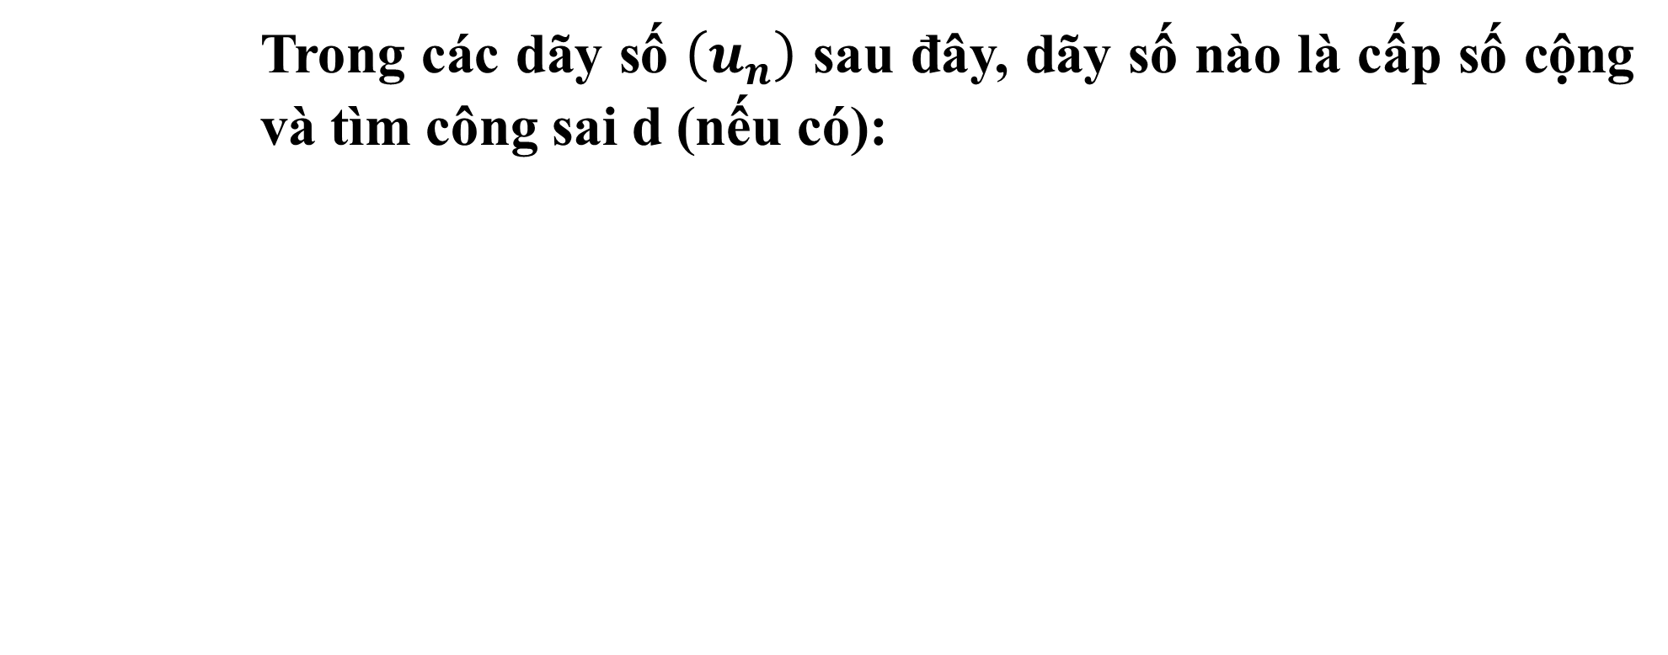
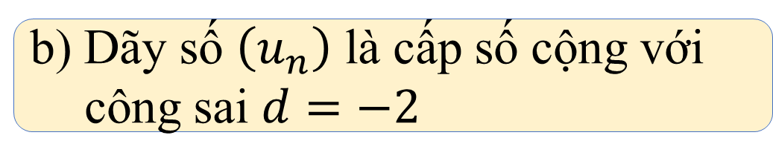
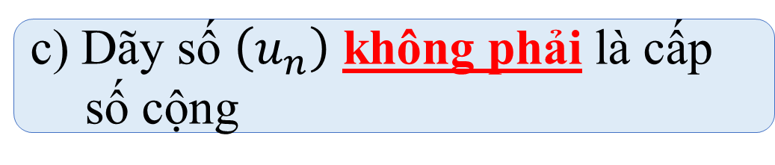
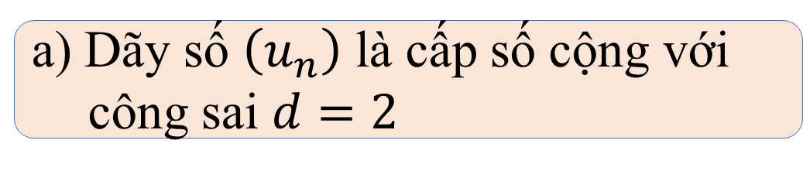
BÀI 3: CẤP SỐ CỘNG
Trong các dãy số $\left(u_{n}\right)$ sau đây, dãy số nào là cấp số cộng và tìm công sai d (nếu có):
Ví dụ 1:
+2
+2
+2
+2
2; 4; 6; 8; 10
a) Dãy số $\left(u_{n}\right)$ là cấp số cộng với công sai $d=2$
- 2
-2
-2
- 2
b) 9; 7; 5; 3; 1
b) Dãy số $\left(u_{n}\right)$ là cấp số cộng với công sai $d=−2$
- 5
+7
+5
+5
c) 3; -2; 5; 10; 15
c) Dãy số $\left(u_{n}\right)$ không phải là cấp số cộng

Slide 15

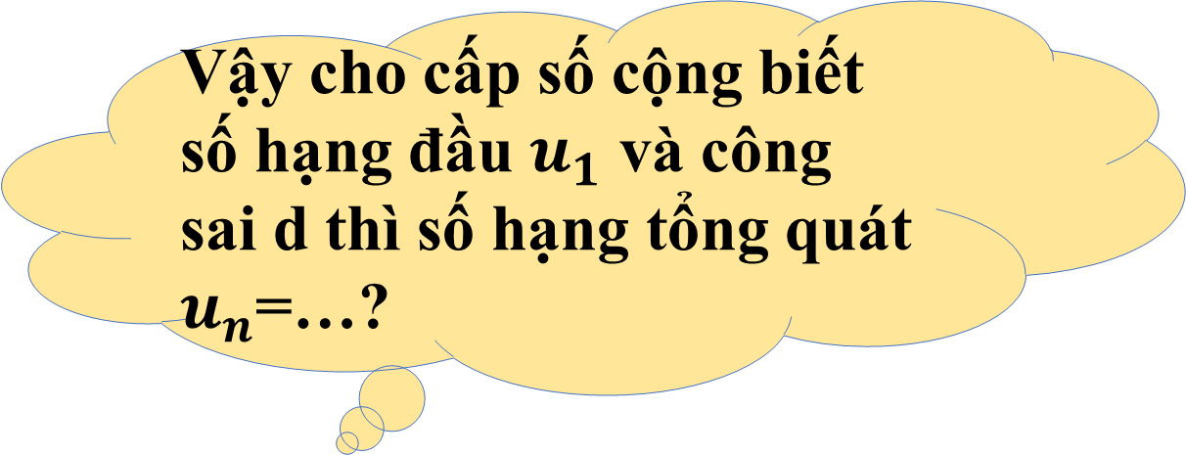






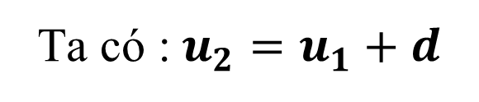

HOẠT ĐỘNG 2:
Dãy số $\left(u_{n}\right)$ là cấp số cộng với công sai d thì
$u_{n+1}=u_{n}+d với n∈N^{∗}$
Ta có : $u_{2}=u_{1}+d$
$u_{3}=u_{2}+d$
${⟺u}_{3}=(u_{1}+d)+d$
${⟺u}_{3}=u_{1}+2d$
$u_{4}=u_{3}+d$
${⟺u}_{4}=(u_{1}+2d)+d$
${⟺u}_{4}=u_{1}+3d$
Vậy cho cấp số cộng biết số hạng đầu $u_{1}$ và công sai d thì số hạng tổng quát $u_{n}$=…?
$u_{5}=u_{1}+4d$
……………….
$u_{100}=u_{1}+99d$

Slide 16

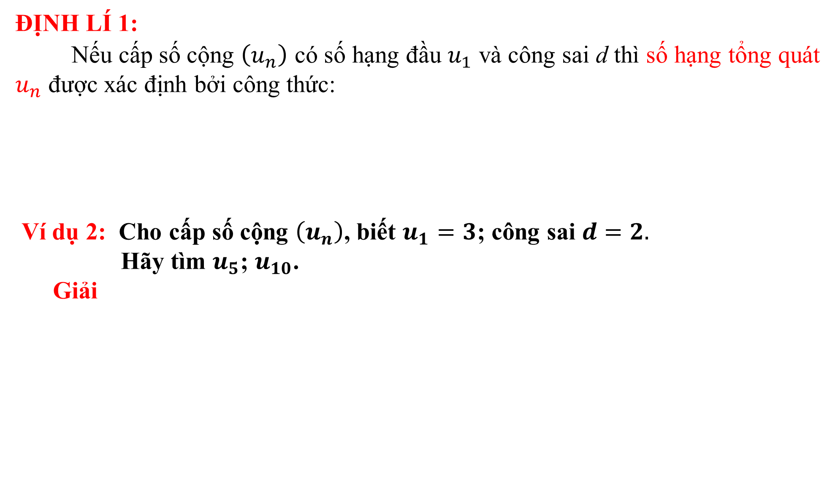




II. SỐ HẠNG TỔNG QUÁT
ĐỊNH LÍ 1:
Nếu cấp số cộng $\left(u_{n}\right)$ có số hạng đầu $u_{1}$ và công sai d thì số hạng tổng quát $u_{n}$ được xác định bởi công thức:
Ví dụ 2: Cho cấp số cộng $\left(u_{n}\right)$, biết $u_{1}=3$; công sai $d=2.$
Hãy tìm $u_{5}$; $u_{10}$.
Giải
$$u_{n}=u_{1}+\left(n−1\right)d với n≥2 (2)$$
$u_{5}=u_{1}+4d$
$=3+4∗2=11$
$u_{10}=u_{1}+9d$
$=3+9∗2=21$

Slide 17
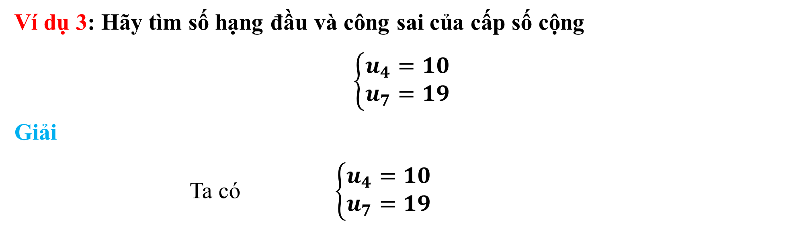


II. SỐ HẠNG TỔNG QUÁT
Ví dụ 3: Hãy tìm số hạng đầu và công sai của cấp số cộng
$$\left\{\begin{aligned}u_{4}=10 \\ u_{7}=19\end{aligned}\right.$$
Giải
Ta có $\left\{\begin{aligned}u_{4}=10 \\ u_{7}=19\end{aligned}\right.$
$$⇔\left\{\begin{aligned}&u_{1}+3d=10 \\ &u_{1}+6d=19\end{aligned}\right.$$
$$⇔\left\{\begin{aligned}&u_{1}=1 \\ &d=3\end{aligned}\right.$$
Vậy cấp số cộng có số hạng đầu $u_{1}=1$ và công sai d = 3

Slide 18
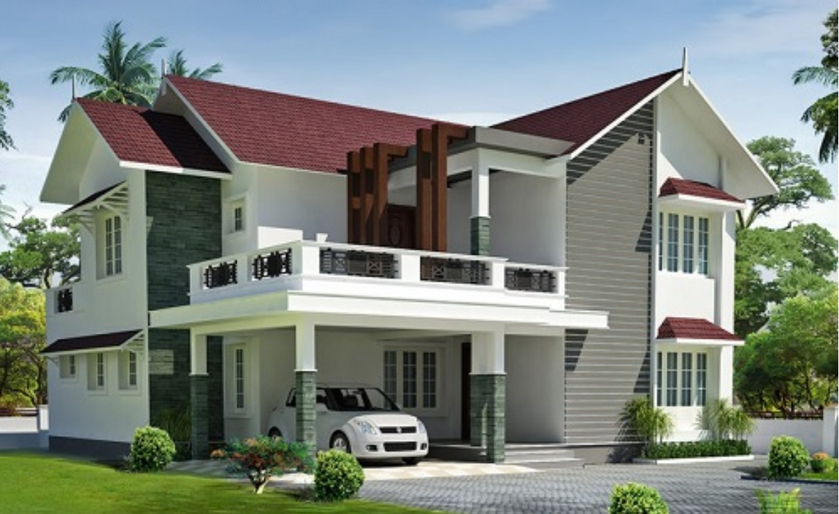
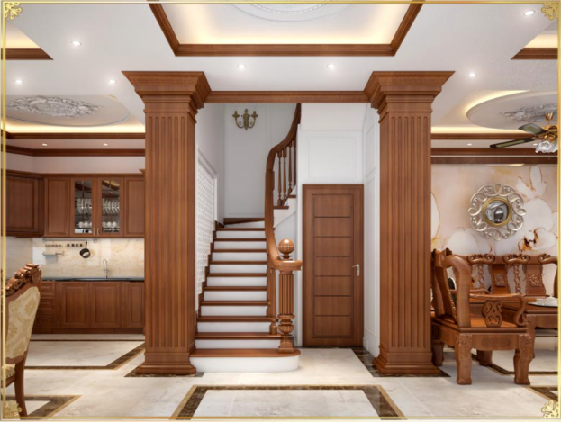
BÀI TOÁN: VẬN DỤNG THỰC TẾ
Bài toán: Mặt sàn tầng một của một ngôi nhà cao hơn mặt sân 0,5 m. Cầu thang đi từ tầng một lên tầng hai gồm 21 bậc, mỗi bậc cao 18 cm. Tính độ cao của sàn tầng hai so với mặt sân.

Slide 19

Mỗi bậc cao 18 cm
Đổi:
18 cm = 0,18 m
Bậc thứ 2
Bậc thứ 1

Slide 20

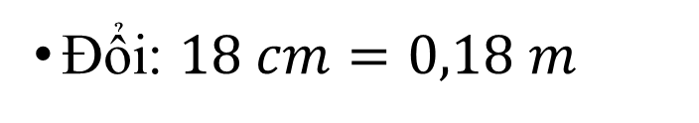
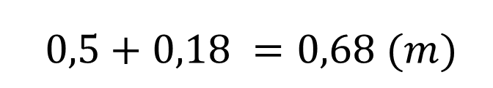
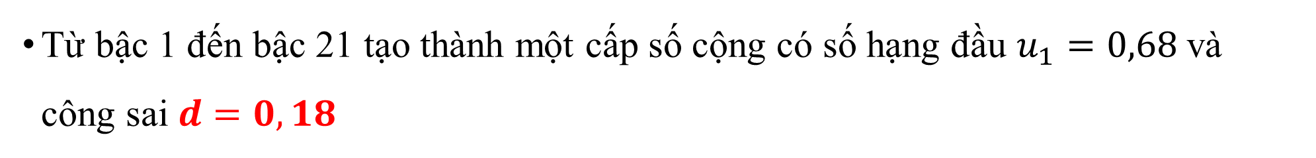


Bài toán: Mặt sàn tầng một của một ngôi nhà cao hơn mặt sân 0,5 m. Cầu thang đi từ tầng một lên tầng 2 gồm 21 bậc, mỗi bậc cao 18 cm. Tính độ cao của sàn tầng hai so với mặt sân.
Giải
Đổi: $18 cm=0,18 m$
Bậc đầu tiên sẽ cao hơn so với mặt sân:
$$0,5+0,18 =0,68 (m)$$
$${⟹u}_{1}=0,68$$
Từ bậc 1 đến bậc 21 tạo thành một cấp số cộng có số hạng đầu $u_{1}=0,68$và công sai $d=0,18$
Vậy độ cao của bậc thứ 21 so với mặt sân là:
$$u_{21}=u_{1}+20d$$
$$=0,68+20∗0,18=4,28$$
Vì mặt sàn tầng hai có cùng độ cao với bậc thứ 21 (bậc cao nhất) của cầu thang. Nên chiều cao mặt sàn tầng hai so với mặt sân cũng là độ cao từ bậc thứ 21 so với mặt sân là 4,28 m

Slide 21

CÂU HỎI TRẮC NGHIỆM

Slide 22
Câu hỏi 1: Trong các dãy số sau đây, dãy số nào là cấp số cộng?
A. 2, 5, 6, 8, 11
C. 3, -1, 2, 5, 7
B. 3, 6, 9, 12, 15
D. -1, 4, 7, 10, 12

Slide 23
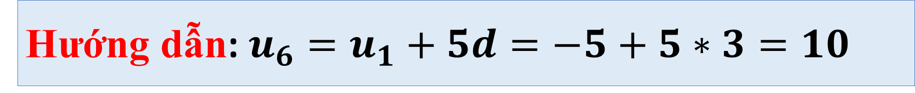
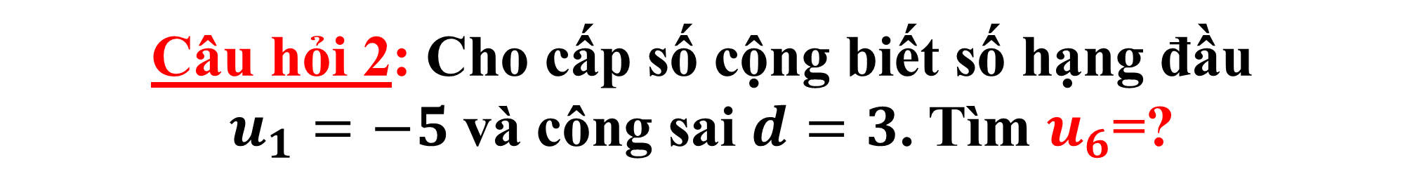
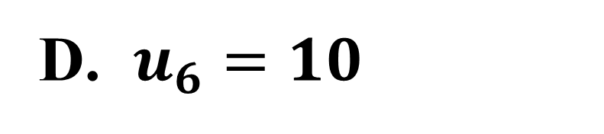
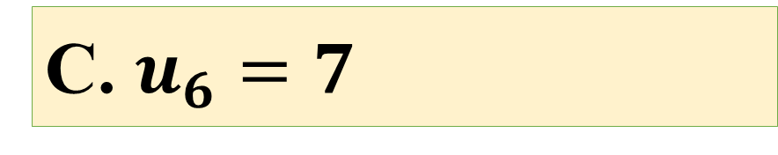
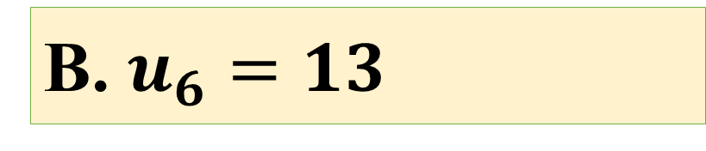
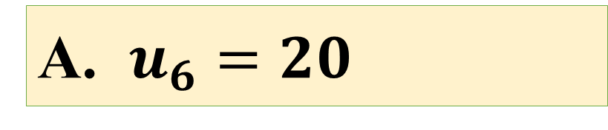
Câu hỏi 2: Cho cấp số cộng biết số hạng đầu
$u_{1}=−5$và công sai $d=3$. Tìm $u_{6}$=?
A. $u_{6}=20$
C. $u_{6}=7$
B. $u_{6}=13$
D. $u_{6}=10$
Hướng dẫn: $u_{6}=u_{1}+5d=−5+5∗3=10$

Slide 24

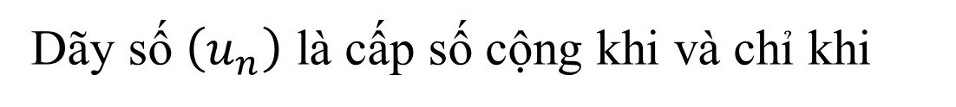
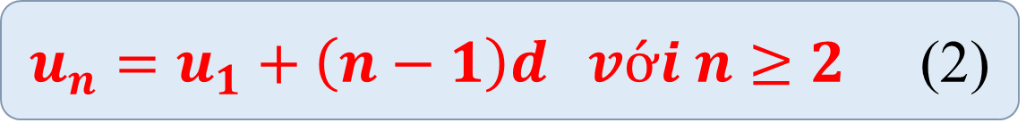
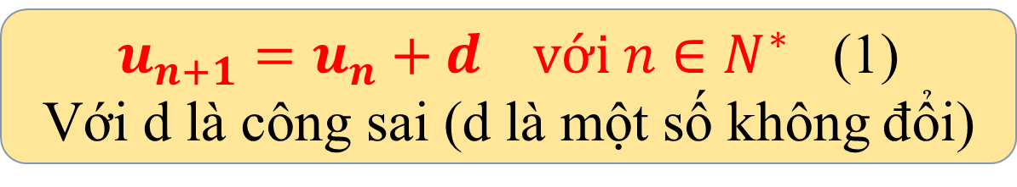
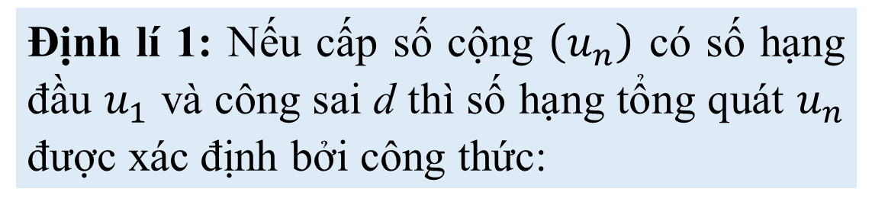
CỦNG CỐ KIẾN THỨC
I. ĐỊNH NGHĨA
Dãy số $\left(u_{n}\right)$ là cấp số cộng khi và chỉ khi
$u_{n+1}=u_{n}+d với n∈N^{∗}$ (1)
Với d là công sai (d là một số không đổi)
Tóm tắt
kiến thức
Định lí 1: Nếu cấp số cộng $\left(u_{n}\right)$ có số hạng đầu $u_{1}$ và công sai d thì số hạng tổng quát $u_{n}$ được xác định bởi công thức:
II. SỐ HẠNG TỔNG QUÁT
$u_{n}=u_{1}+\left(n−1\right)d với n≥2$ (2)

Slide 25
DẶN DÒ
Bài tập về nhà:
1. Học thuộc các công thức đã học.
2. Làm bài tập 1; bài tập 2 (Trang số 8 - Giáo trình Toán 4).
3. Bài toán: Mai và Hùng chơi trò xếp các que diêm thành hình tháp trên mặt sàn cách xếp thể hiện như hình sau đây. Hỏi nếu tháp có 100 tầng thì cần bao nhiêu que diêm để xếp tầng đế của tháp?
4. Xem trước nội dung mục III. Tính chất các số hạng của cấp số cộng và mục IV. Tổng n số hạng đầu của một cấp số cộng.

Slide 26

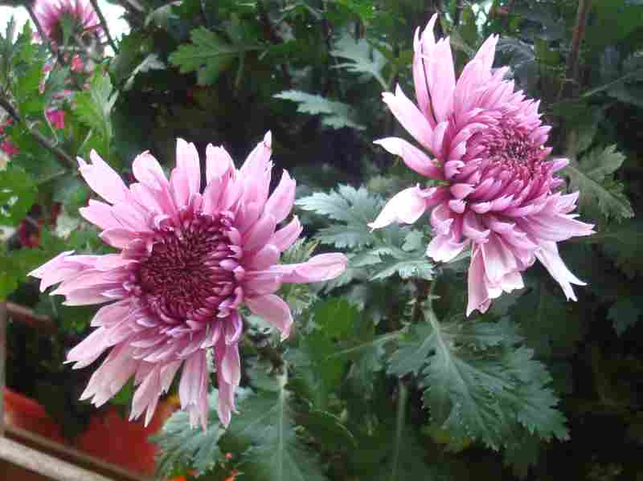
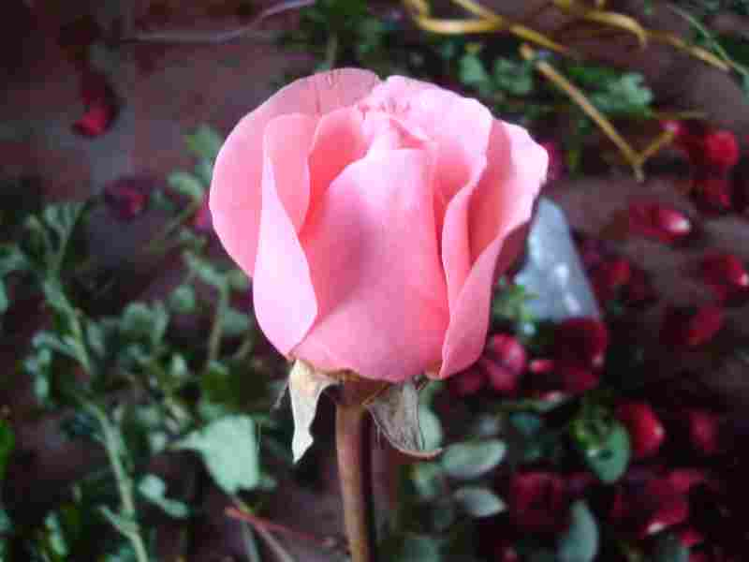
GIỜ HỌC KẾT THÚC
Xin chân thành cảm ơn
Quý thầy cô
tham dự buổi thao giảng hôm nay.
Kính chúc quý Thầy Cô thật nhiều sức khỏe
hạnh phúc và thành công
********
Giảng viên thực hiện
Nguyễn Thị Thủy

